Slide 1
для сотрудников компании
Добровольное медицинское страхование

Slide 2
Добровольное медицинское страхование в Ренессанс сегодня
Получение медицинской помощи
Телемедицина
Мобильное приложение и личный кабинет в веб-версии
Поддержка при COVID-19
Сервисы по здоровью
Бонусы

Slide 3
Вы застрахованы на следующие страховые суммы
Мы оплатим ваши медицинские расходы в пределах этой суммы в год
Поликлиническая помощь
Телемедицина
Вызов врача на дом
Вызов скорой помощи (до 500 000 руб. в год)
3 000 000 ₽
Стоматология
600 000 ₽
Госпитализация
6 000 000 ₽
Помощь за рубежом
35 000 EUR
Важно: Наличие опций, входящих в программу страхования, смотрите в личном кабинете, в мобильном приложении «Ренессанс здоровье» или в памятке к вашему полису.

Slide 4
Что входит в программу ДМС?

Slide 5
Амбулаторно-поликлиническая помощь
Помощь на дому
(если доступно)
Лечебно-диагностические и консультативные приемы врачей.
Экспертиза трудоспособности, оформление электронных больничных листов.
Консультация диетолога.
Оформление справки в бассейн, на управление транспортным средством в ГИБДД, справок для получения санаторно-курортной путевки.
Лечебные манипуляции и процедуры.
Лабораторно-диагностические исследования.
Инструментальные исследования.
Физиотерапевтическое лечение.
ЛФК, массаж, мануальная терапия, иглорефлексотерапия.
Водолечение, в том числе жемчужные ванны и грязелечение.
Лечение кожных заболеваний.
Лечение заболеваний, передающихся половым путем.
Лечение патологии беременности на сроке до 8 недель.
Вакцинопрофилактика.
Реабилитационно-восстановительное лечение после травм, полученных в течение срока страхования по направлению Страховщика.
Вызов врача на дом, включая выходные дни.
Осмотр врачом-терапевтом на дому (вызов врача-терапевта на дом на текущий день с 09:00 до 12:00 часов).
­Оформление листков временной нетрудоспособности, оформление рецептов на лекарственные препараты, кроме льготных.
Вызов врача не только из поликлиник, но и из нашей сервисной медицинской компании.
Скорая помощь
(если доступно)
При наличии возможности организации услуги скорая медицинская помощь в вашем регионе
Важно: Наличие опций, входящих в программу страхования, смотрите в личном кабинете, в мобильном приложении «Ренессанс здоровье» или в памятке к вашему полису.

Slide 6
Госпитализация (если доступно)
Стоматология
(если доступно)
Первичные, повторные и консультативные приемы врачей-специалистов.
Терапевтическая стоматология.
Лечение заболеваний пародонта начальных форм и средней степени тяжести.
Пародонтологическое лечение (купирование острых состояний).
Неотложная хирургическая стоматология.
Организация круглосуточной стоматологической помощи.
Удаление зубов в лечебных целях, в том числе удаление ретинированных и дистопированных зубов.
Герметизация фиссур.
Удаление ретинированных и дистопированных зубов (без ограничений) в плановом и экстренном порядке по направлению Страховой компании.
Консультации и другие профессиональные услуги врачей.
Диагностические лабораторные и инструментальные исследования.
Консервативное и/или оперативное лечение в необходимом объеме.
Экстренная коронарография и коронарная (баллонная) ангиопластика со стентированием по жизненным показаниям при остром коронарном синдроме с оплатой расходных материалов.
По жизненным показаниям дренирование внутричерепных гематом.
Консервативное лечение трофических нарушений нижних конечностей.
Лечение патологии беременности (в том числе прерывание беременности по медицинским показаниям) на сроке до 8 недель.
Нейрохирургические операции по плановым и экстренным показаниям с оплатой расходных материалов.
Плановая медицинская помощь в стационарных условиях осуществляется до конца действия договора.
Важно: Наличие опций, входящих в программу страхования, смотрите в личном кабинете, в мобильном приложении «Ренессанс здоровье» или в памятке к вашему полису.

Slide 7
Дополнительные бонусы
Полис путешественника
Медицинская помощь в путешествиях или деловых поездках по всему миру
Телемедицина
Онлайн-консультации, в том числе для родственников застрахованного
Вакцинация
От гриппа в офисе или в удобной клинике
Аптека Ригла
Покрытие расходов на медикаменты
Психологическая помощь
Помощь психолога, в режиме телефонного разговора или в формате телемедицины, без ограничений
Важно: Наличие опций, входящих в программу страхования, смотрите в личном кабинете, в мобильном приложении «Ренессанс здоровье» или в памятке к вашему полису.

Slide 8
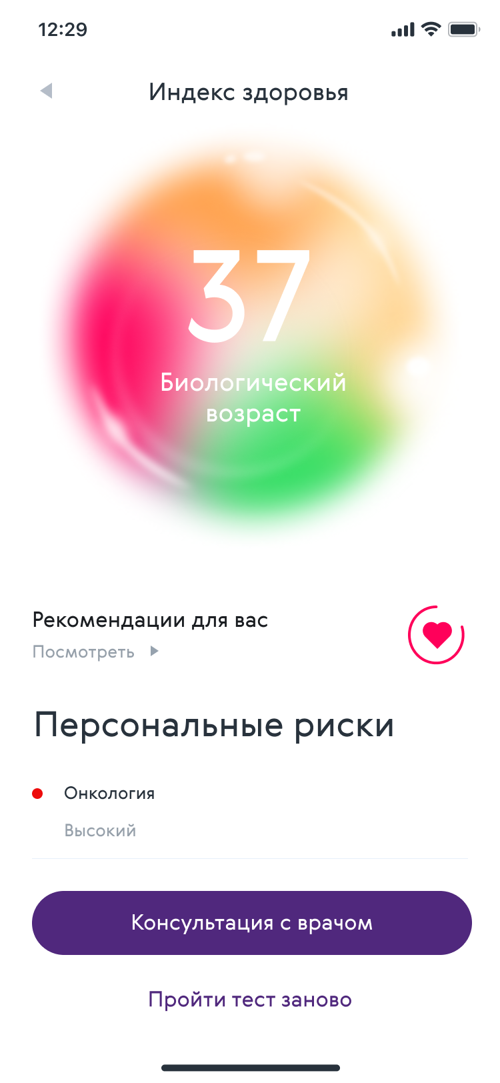
Сервисы по здоровью
«Ренессанс страхование» — амбассадор превентивности. Мы помогаем вам создать здоровые привычки.
В мобильном приложении Ренессанс Здоровье:
Статьи по здоровому образу жизни
Подкасты по здоровому образу жизни
Медитации
Онлайн скрининг на уровень тревожности
Онлайн скрининг на индекс здоровья
Таблетница: напоминание о приеме лекарств
Чек лист по аптечкам: проверьте наличие лекарств в домашней аптечке или в автомобиле

Slide 9
Лекарственное страхование «Ригла»
Лекарственное страхование – это возможность приобретать лекарственные средства, выписанные в рамках предоставления поликлинической помощи врачом лечебного учреждения, предусмотренного программой добровольного медицинского страхования, при оплате в размере 20% от стоимости лекарственных средств.
Порядок получения лекарственных средств:
Пациент обращается в поликлинику (перечень поликлиник указан на сайте сети аптек Ригла* ).
Врач выписывает Пациенту рецепт (форма рецепта должна соответствовать рецептурному бланку ф.ф. 148-1/у-88 или 107-1/у).
Пациент обращается в одну из аптек сети «Ригла» и предъявляет рецепт вместе с полисом ДМС.
Пациент оплачивает 20% от стоимости лекарственного средства в рамках снижаемого лимита 3 000 руб. в год.
При отсутствие лекарства в аптеке Пациенту предлагается синонимическое лекарство.
* С полным перечнем аптечных организаций ООО «РИГЛА» можно ознакомиться на официальном сайте аптечной организации в сети Интернет: https://www.rigla.ru/ , в разделе «Наши аптеки» https://www.rigla.ru/pharmacies с выбором сервиса «Добровольное мед. страхование»
Важно: Наличие опций, входящих в программу страхования, смотрите в личном кабинете, в мобильном приложении «Ренессанс здоровье» или в памятке к вашему полису.

Slide 10
Как воспользоваться ДМС?

Slide 11
Обратиться за медицинской помощью - легко
Если вы застрахованы у нас и обращаетесь в доступное вам по полису медицинское учреждение по поводу любого заболевания или состояния, которое входит в вашу программу ДМС, то такой случай называется страховым.
ДМС гарантирует вам получение медицинской помощи при страховых случаях за счет страховой компании.
Возникновение
страхового
случая
Медицинское учреждение
Обращение по страховому полису
Оказание услуги

Slide 12
Возможен ли отказ в медицинской помощи? Что делать в таком случае?
В случае отказа в клинике или при просьбе в клинике оплатить услугу обязательно обращайтесь на медицинский пульт Ренессанс страхование и уточняйте, точно ли данная услуга не входит в ваше покрытие ДМС.
Медицинское учреждение отказало в услуге и/или просит ее оплатить
Вы звоните в страховую Федеральный:
8-800-200-04-03
Для Москвы: 8-495-725-10-10
Для С-Петербурга: 8-812-320-87-26
Сотрудник медицинского пульта проверит, доступна ли необходимая услуга по вашему полису ДМС. Если да — поможет ее получить.
Урегулирование претензий по обслуживанию застрахованных в «Ренессанс страхование» medexpert@renins.com

Slide 13
Некоторые медицинские услуги не входят в ДМС.
Вот самые распространенные:
Покрытие расходов на лекарственные препараты для медицинского применения (кроме программы «Стационарная помощь»).
Процедуры и операции, проводимые с эстетической или косметической целью.
Услуги по планированию семьи, ведение беременности и обследования, связанные с беременностью.
Диспансеризация, профилактические осмотры врачей, динамическое наблюдение хронических заболеваний.
Протезирование зубов и подготовка к протезированию.
Экстракорпоральные методы лечения.
Медицинское освидетельствование с выдачей справок на ношение оружия, для выезда за границу, для поступления в высшие учебные заведения и на работу.
Медицинские услуги по желанию пациента без назначения врача.
Медицинские и иные услуги, не предусмотренные программой.
Если сомневаетесь, является ли услуга страховой, вы можете:
Проверить это в личном кабинете, в мобильном приложении «Ренессанс здоровье» или в памятке к вашему полису.
Получить консультацию сотрудника мед. пульта

Slide 14
Действия при страховом случае по полису выезжающих за рубеж
Звонок в сервисную компанию: +7 (495) 775-09-99
Номер для SMS: +7 925 775-00-66
Если вы уже получили медицинскую помощь, оплатили ее и хотели бы возместить расходы.
Обязательно уведомите сервисную компанию о страховом случае в течение 24 часов с его наступления.
Сохраните все документы, выписки и чеки. После возвращения из поездки подайте заявление на возмещение расходов в «Ренессанс страхование»
Необходимо сообщить:
Номер договора страхования.
Фамилию и имя.
Дату рождения.
Место нахождения.
Что произошло.
Сервисная компания окажет необходимую помощь и предоставит гарантийные письма лечебным учреждениям для оказания медицинской помощи. Вам необходимо лишь следовать инструкциям оператора.

Slide 15
Личный кабинет и Телемедицина

Slide 16
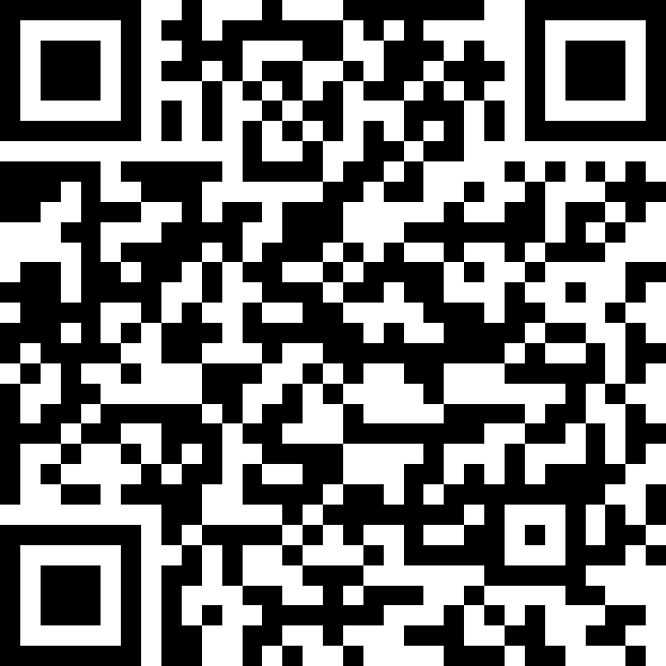
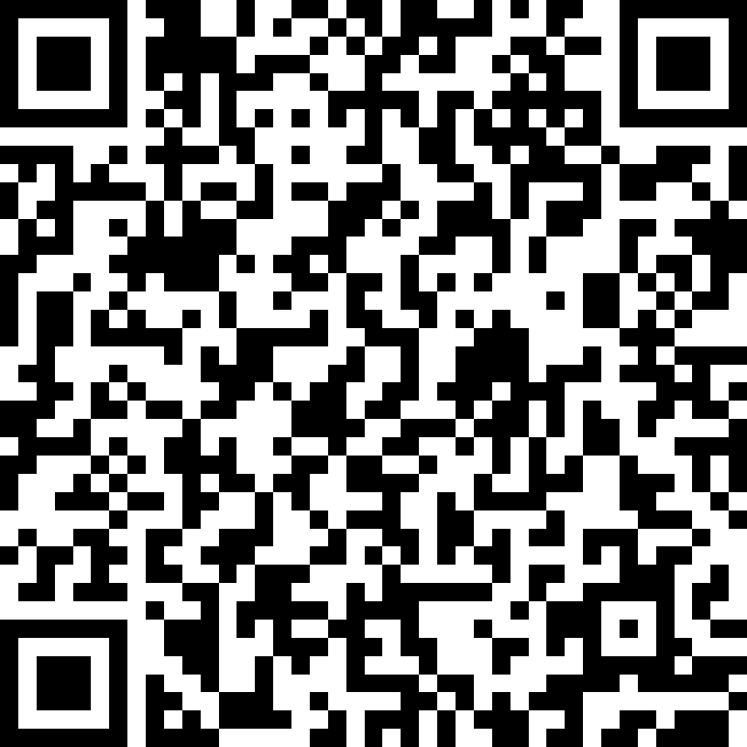
Личный кабинет для застрахованного
веб-версия & мобильное приложение
Лечение
Сервисы про здоровье
Сервис & Клиентская поддержка
Телемедицина
Онлайн-запись
Вызов врача
Вызов скорой помощи
Оценка визита к врачу
Избранные врачи
Рекомендованные клиники
История визитов
Таблетница
Чек-листы по аптечкам
Тест на уровень тревожности
Индекс здоровья
Подкасты и статьи про здоровье
Медитации онлайн
Обжалование услуг
Документы
Франшиза
Покупка полисов онлайн
Чат
Вариант 1
Скачайте мобильное приложение Ренессанс Здоровье
Вариант 2
Перейдите в личный кабинет
https://renhealth.ru/lk/login

Slide 17
Врачи
4.9
Дежурные врачи ежедневно
Терапевт, круглосуточно
Педиатр, с 6.00 до 23.00
Узкие специалисты по расписанию, ежедневно
Невролог
Гинеколог
Гастроэнтеролог
Дерматолог
Эндокринолог
Психолог
Хирург
ЛОР
Онколог
Аллерголог
Кардиолог
Офтальмолог
средняя оценка онлайн-консультации пользователями

Slide 18
В каких случаях можно воспользоваться
При необходимости срочной медицинской консультации на отдыхе, в командировке, на даче, в удаленности от клиники
Для получения медицинской консультации высококвалифицированных врачей, для проживающих в регионах
Если сомневаетесь в поставленном диагнозе и необходимо получить «второе мнение»
При появлении неясных симптомов врач направит к нужному специалисту или рекомендует необходимые анализы и исследования
При возникновении вопросов, связанных с расшифровкой результатов анализов
При необходимости узнать больше о препаратах и назначенных медицинских процедурах
При получении травмы и невозможности передвигаться удобно получить рекомендации врача
При возникновении дополнительных вопросов по плану лечения после очного визита к врачу
Для получения рекомендаций по профилактике заболеваний в сезон эпидемий
Для получения консультаций и сопровождения по COVID-19 (симптоматика, лечение и реабилитация, вакцинация, последствия)

Slide 19
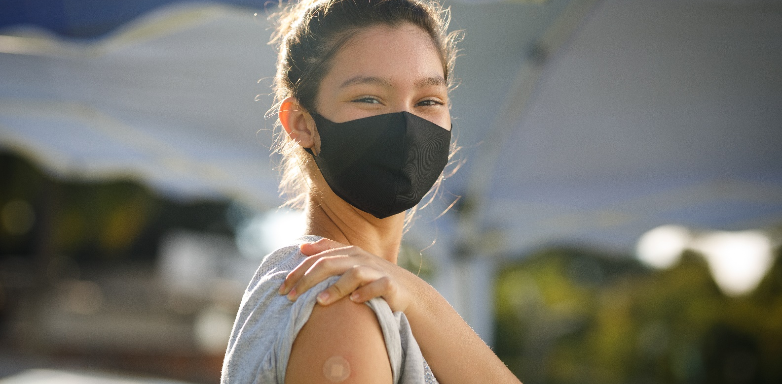
Сервисы по COVID-19 в
Телемедицине
stopcovid.renins.ru
Поддержка при COVID-19
Сопровождение по вакцинации от COVID-19
Сопровождение по COVID-19
Выделим личного врача
Соберем анамнез
Проконсультируем по необходимым действиям
Разъясним права и обязанности
Определение объёма диагностики и тактики лечения
Проконтролируем ход лечения – систематические звонки от врача
Дадим рекомендации по восстановлению после лечения
Психологическая поддержка
Шаг 1
Онлайн-консультация с врачом: обсуждение любых вопросов по вакцинации.
Назначение врачом следующей консультации в день вакцинации
Шаг 2
Онлайн-консультация с врачом после вакцинации: самочувствие после вакцинации.
Назначение врачом следующих консультаций для контроля состояния
Шаг 3
Онлайн-консультации с врачом с целью контроля самочувствия после вакцинации
Психологическая поддержка

Slide 20
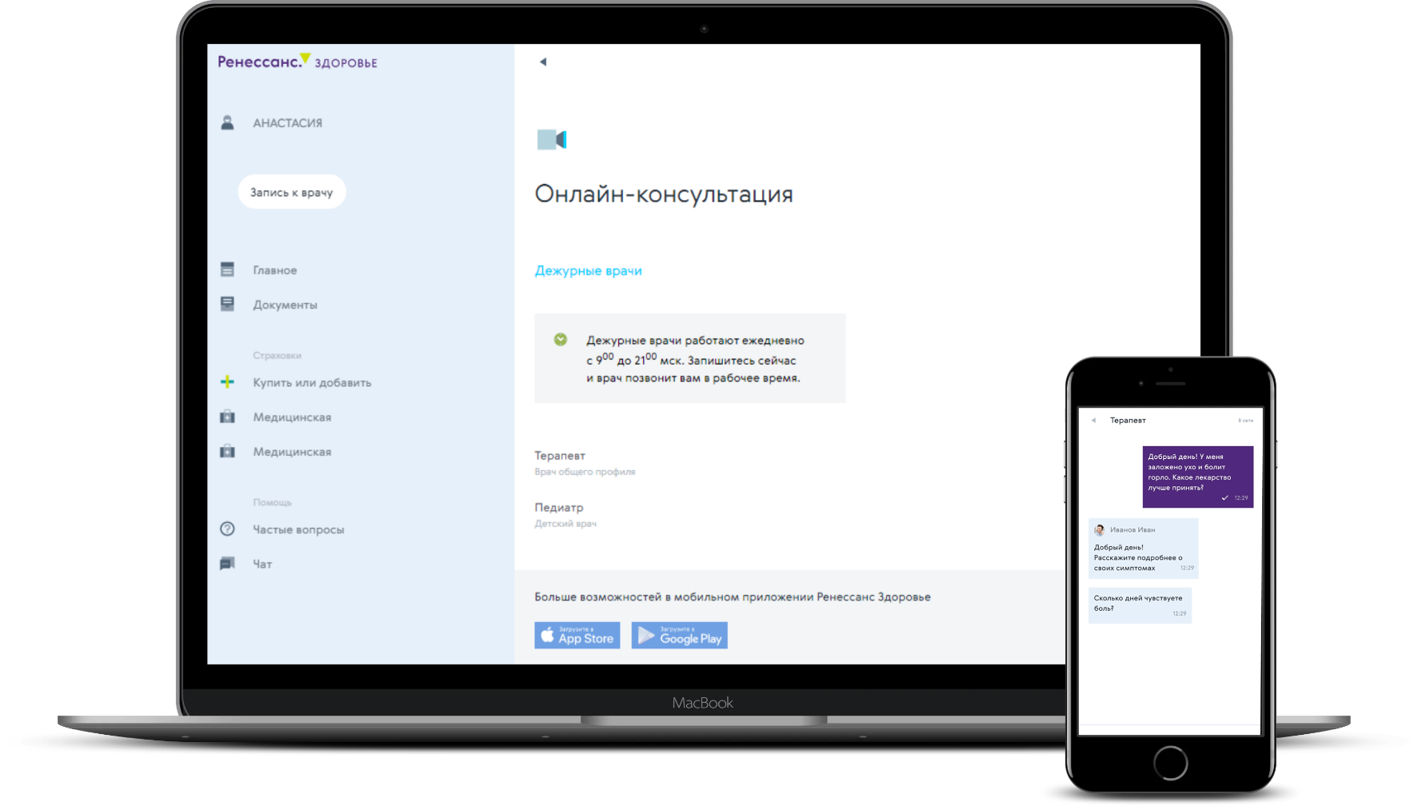
Как получить консультацию в Телемедицине?
Видео
Аудио
Чат
Вариант 1
Скачайте мобильное приложение Ренессанс Здоровье
Вариант 2
Перейдите в личный кабинет
https://renhealth.ru/lk/login

Slide 21
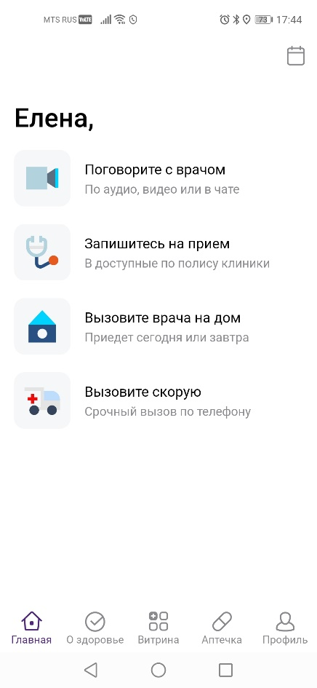
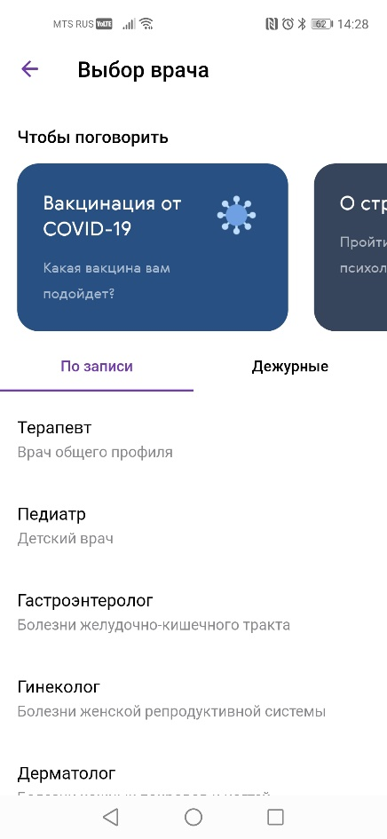
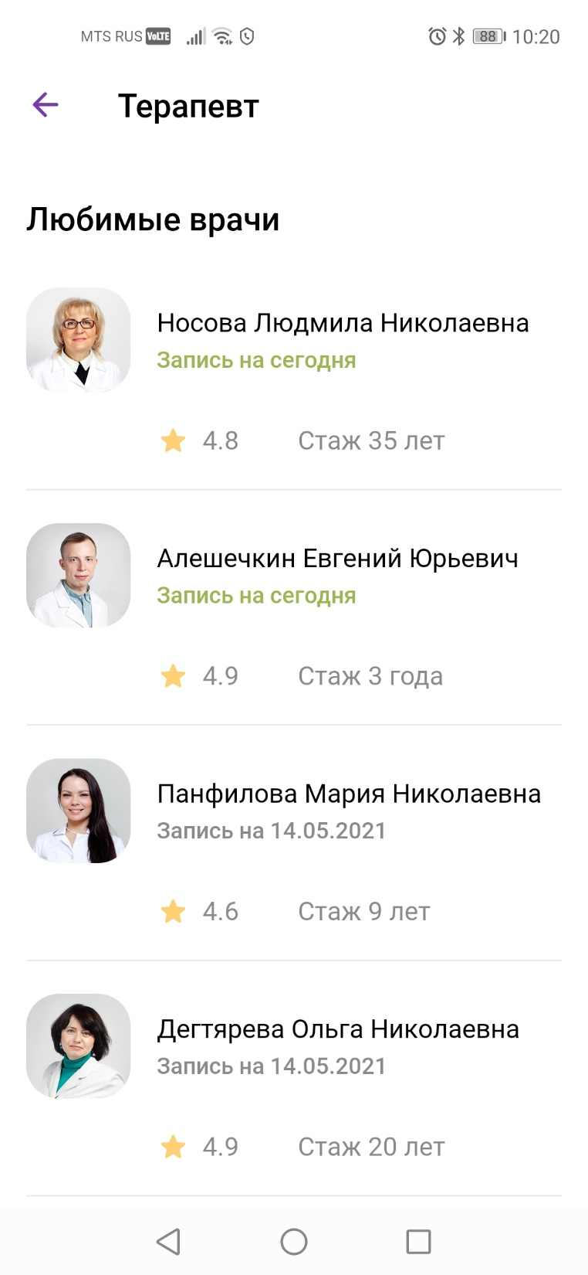
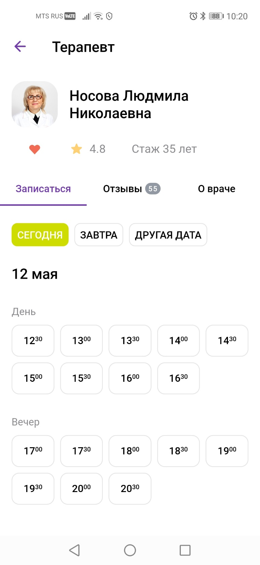
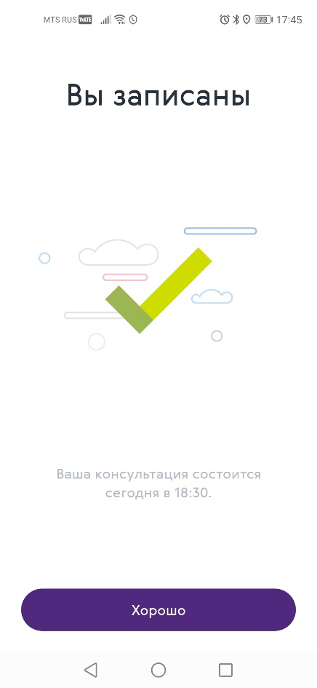
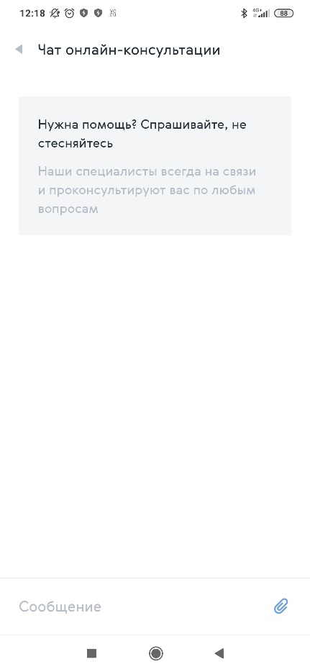
Телемедицина в мобильном приложении
Выберите дежурного врача или выберите из расписания
Подтвердите запись и войдите в чат с врачом в назначенное время
1
2
3
4
5
Выберите опцию
Выберите врача
Выберите время
Можно ознакомиться с отзывами на врача и информацией о его образовании и опыте

Slide 22
Контакты

Slide 23
Ваши контактные лица в «Ренессанс страхование»
Скачайте мобильное приложение Ренессанс Здоровье
Медицинский пульт:
Федеральный: 8-800-200-04-03
Для Москвы: 8-495-725-10-10
Для Санкт-Петербурга: 8-812-320-87-26
Административный куратор:
Текст
Менеджер:
Текст

Slide 24
Спасибо за внимание

